Slide 1
Master (Branch)
Git checkout –b [Branchname]
Git branch [Branchname]
Git checkout [Branchname]
[Branchname] (Branch)

Slide 2
Befehl | Kurz | Lang

Slide 3
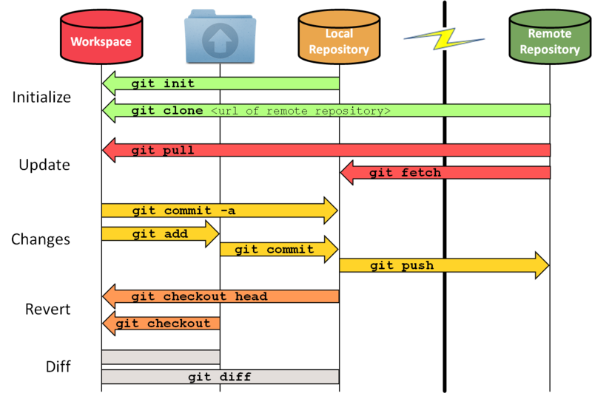

Slide 4
Lokales Repository auf den aktuellen Stand bringen (vor dem Beginn der Arbeit)
Arbeiten auf dem lokalen Rechner auf den aktuellen Stand bringen.
Explorer öffnen
Zum gewünschten Verzeichnis navigieren
Rechtsklick „GIT BASH“ auswählen & anklicken
Git checkout master
Git pull
Hinweis: Der HEAD steht immer bei den ausgecheckten Branche und muss nicht zusätzlich umgesetzt werden

Slide 5
Arbeiten in einem bestehenden Branch beginnen
Arbeiten in einem bereits angelegten Branch beginnen.
Explorer öffnen
Zum gewünschten Verzeichnis navigieren
Rechtsklick „GIT BASH“ auswählen & anklicken
Git checkout [Branchname]
Hinweis: Der HEAD steht immer bei den ausgecheckten Branche und muss nicht zusätzlich umgesetzt werden

Slide 6
Arbeiten im Master (oder dem aktuellen Branch) abschließen
Arbeiten im Master oder in einem bereits angelegten Branch abschließen und an schlkießendes aktualisieren der Master-Cloud-Version.
Explorer öffnen
Zum gewünschten Verzeichnis navigieren
Rechtsklick „GIT BASH“ auswählen & anklicken
Git add . (der Punkt hinter add staged alle Dateinen des Repositories) Ohne Punkt können einzelne Dateien gestaged werden
Git commit --message „[Bemerkung]“

Slide 7
Branches zusammenführen
Arbeiten von zwei Branches zusammenführen.
Git checkout [Master] git checkout [Master]
Git merge [Branchname] git merge [Branchname]
Hinweis: [Branchename] ist der Branch der mit dem Master zusammengeführt werden soll.
Achtung: der Head steht auf dem Master

Slide 8
Neuen Branch erstellen
Isolierte Arbeitsumgebung erstellen wenn in einem isolierten Bereich entwickelt werden soll.
Git branch [Branchname] git checkout –b [Branchname]

